Slide 1





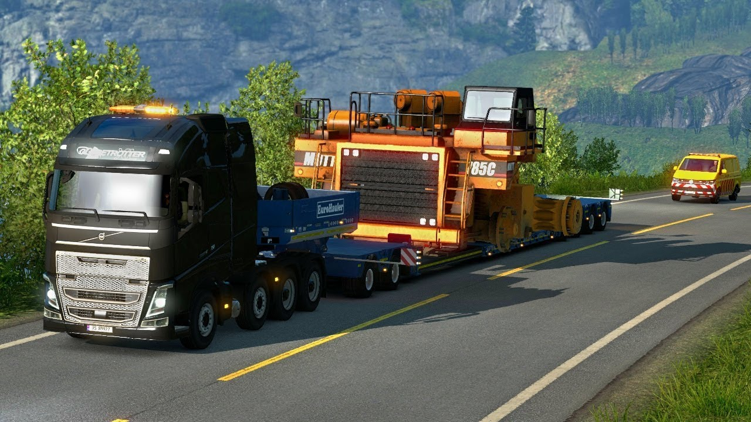


Projekt systemu informatycznego
Wdrażanie systemu informatycznego
“InterTrans” Firma transportowa (spedycyjna)
Wykonane przez
Jakub Jarmakowicz
Patryk Ciesielski
Inżynieria Systemów Informatycznych・Grupa ISI 1・2025

Slide 2
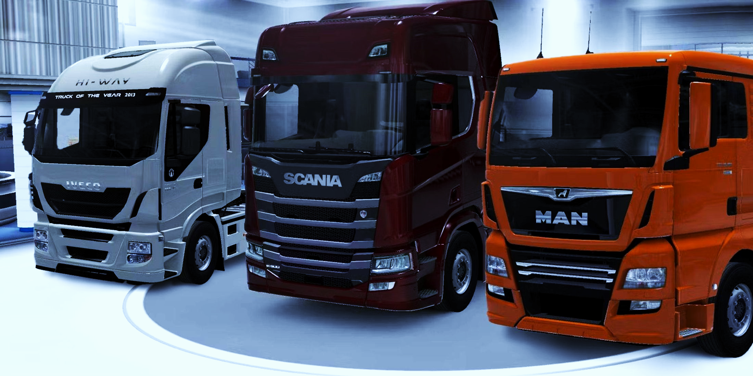
Co rozwiązujemy?
Upraszczamy pracę wielu przedsiębiorstw i zwiększamy bezpieczeństwo danych wrażliwych.
Dla kogo jest to system?
System do obsługi krajowego transportu – idealny dla firm z rozbudowaną siecią spedycyjną
Dlaczego warto go wdrożyć?
Większa wydajność, poprawa jakości dostarczanych usług i wiele ekonomicznych rozwiązań

Slide 3
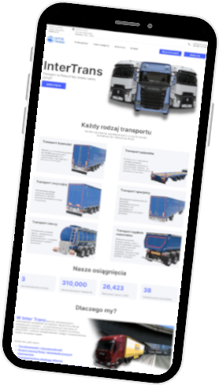
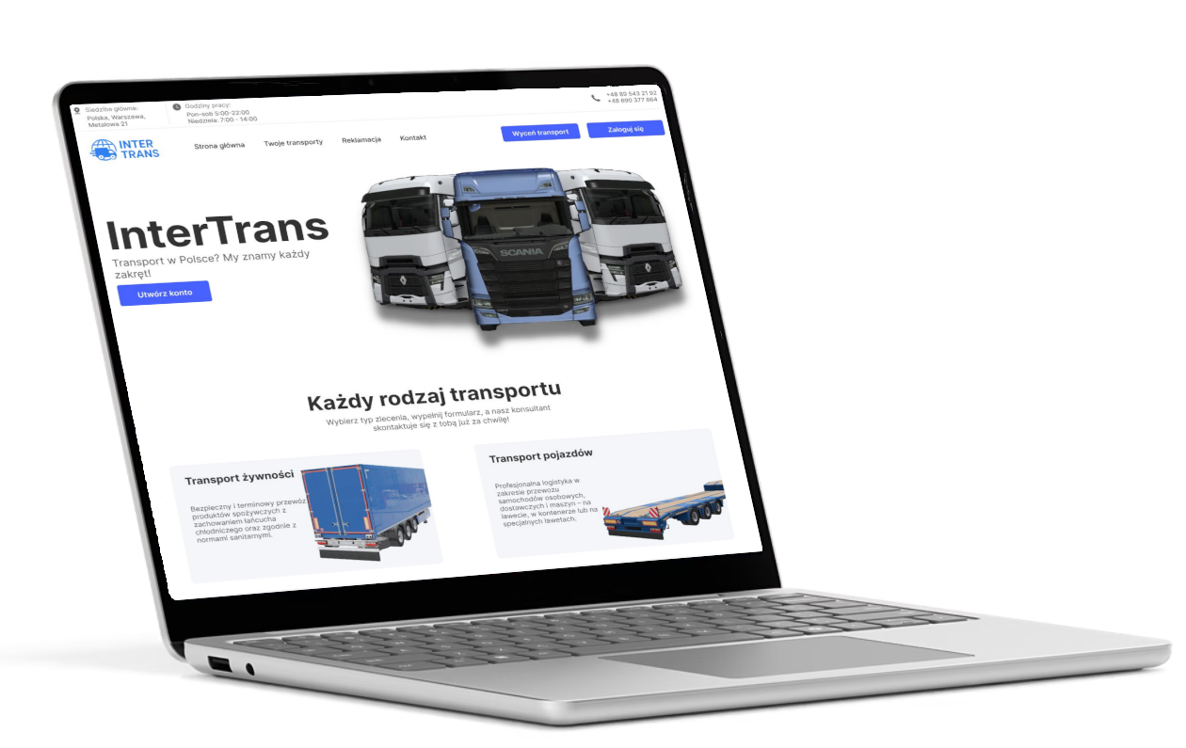
Jaka jest KONCEPCJA?
1
Stworzenie przyjaznego środowiska dla pracownika i klienta
2
Zwiększenie bezpieczeństwa lepszego niż w przypadku środowiska bez systemu informatycznego
3
Prostota rozbudowy i udoskonalania systemu

Slide 4





Architektura i Struktura
Do stworzenia systemu zostały lub zostaną wykorzystane następujące technologie:
MySQL
Relacyjna baza danych do przechowywania danych
Python
React.js
Warstwa serwerowa i obsługa logiki aplikacyjnej
Dynamiczne i responsywne interfejsy
technologie
Node.js
Figma
Obsługa lekkich usług API
Prototypy makiet interfejsu

Slide 5
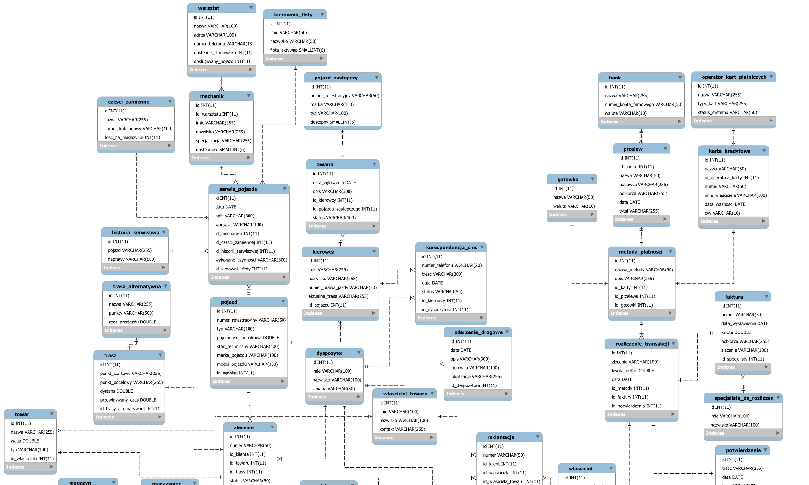
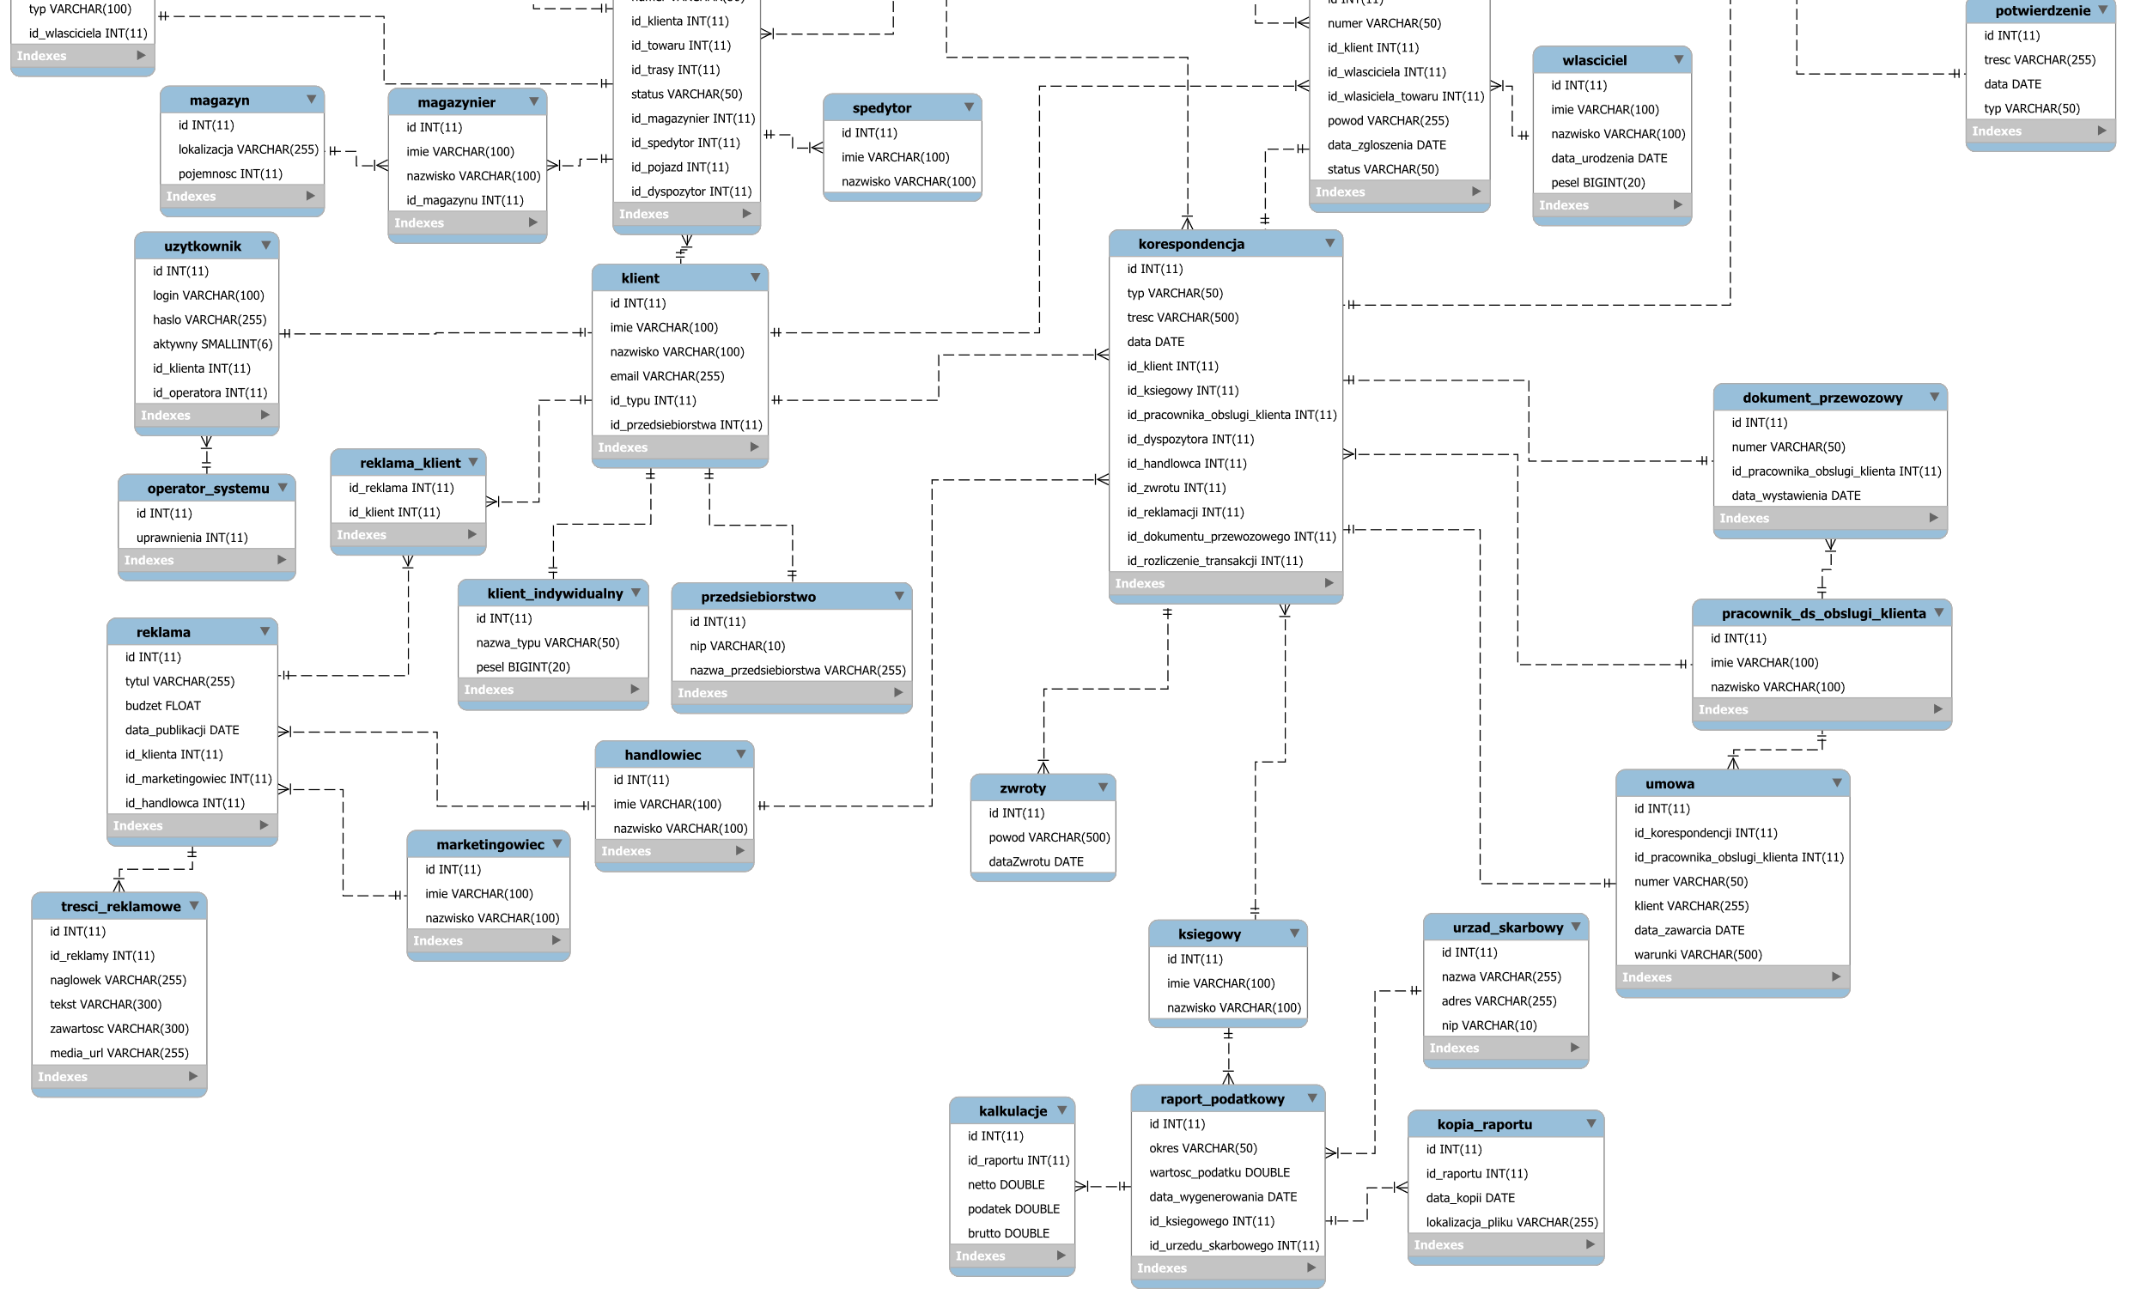
Architektura i Struktura
Wizualizacja modelu relacyjnej bazy danych w programie MySQL WorkBench

Slide 6
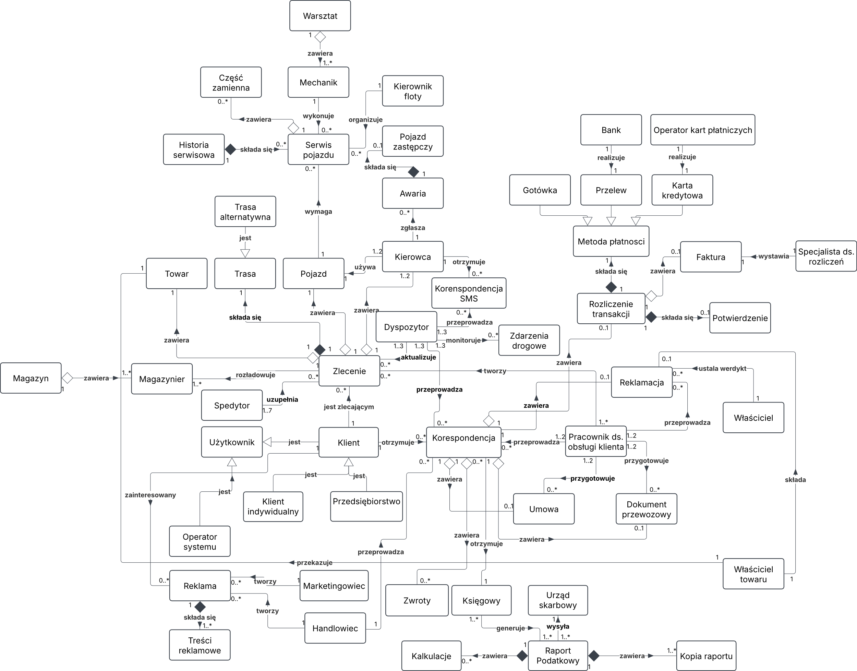
Architektura i Struktura
W architekturze systemu uwzględniliśmy najważniejsze obszary:
・Planowanie transportu
・Realizacja transportu
・Kontrola stanu technicznego pojazdów
・Obsługa płatności
Diagram klas konceptualnych przedstawiający cały proces funkcjonowania firmy

Slide 7
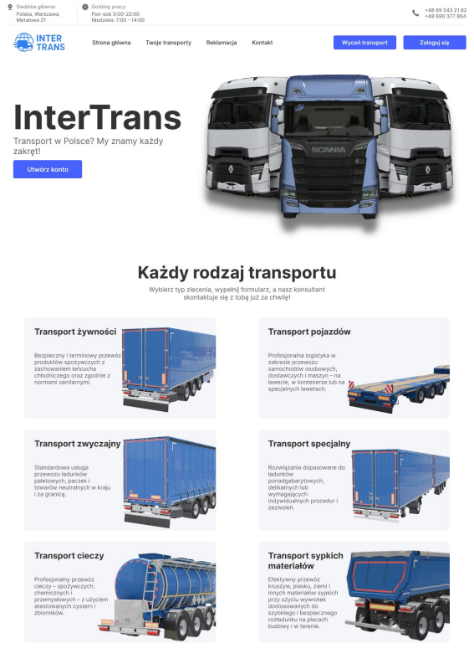

Interfejsy
Strona główna
Strona internetowa
Aplikacja desktopowa

Slide 8
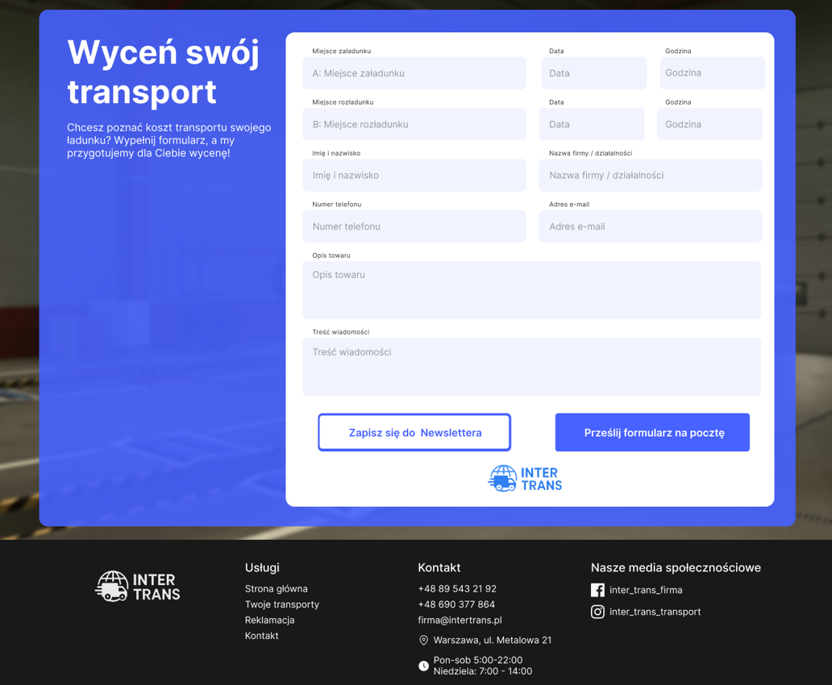
Interfejsy
Formularz wyceny transportu
Strona internetowa
Aplikacja desktopowa

Slide 9
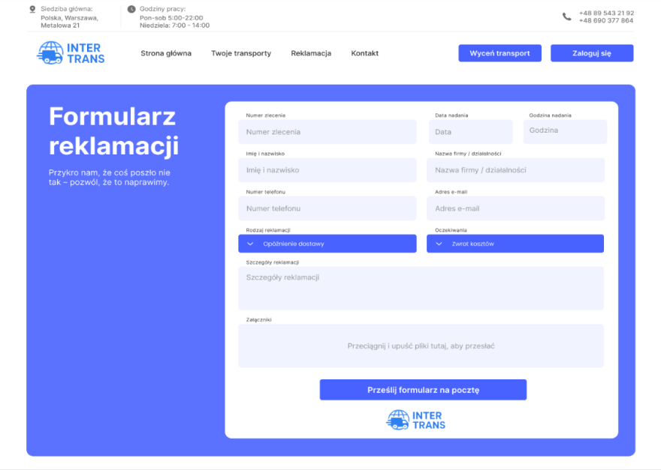
Interfejsy
Formularz reklamacji
Strona internetowa
Aplikacja desktopowa

Slide 10
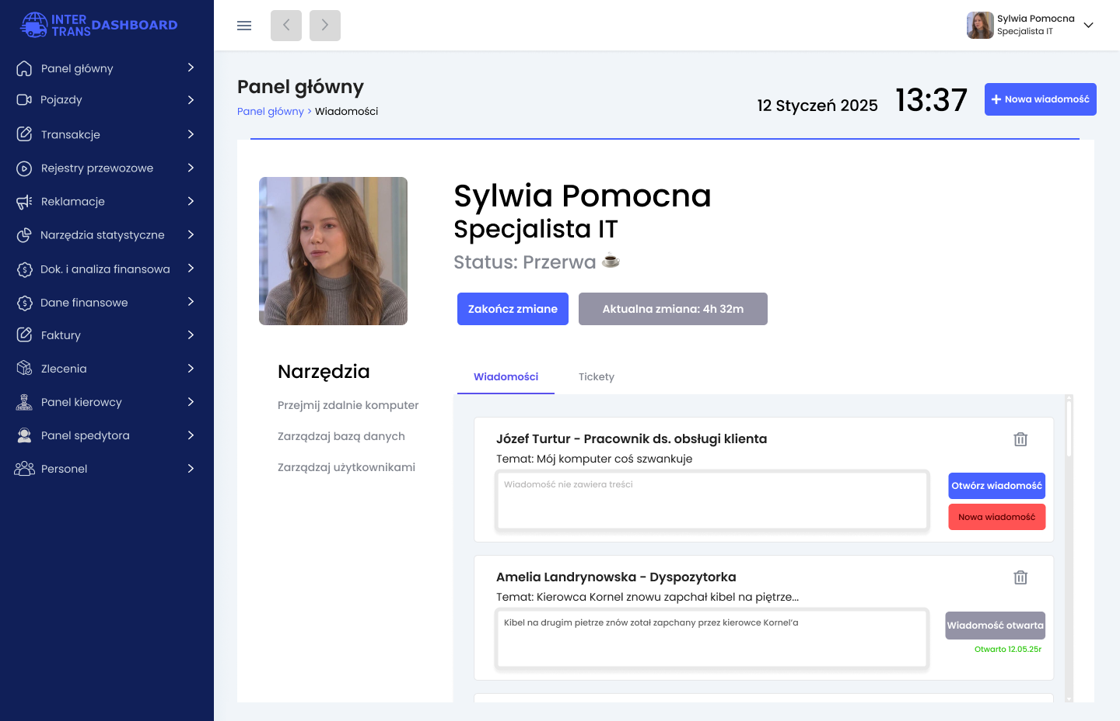
Interfejsy
Panel główny
Strona internetowa
Aplikacja desktopowa

Slide 11
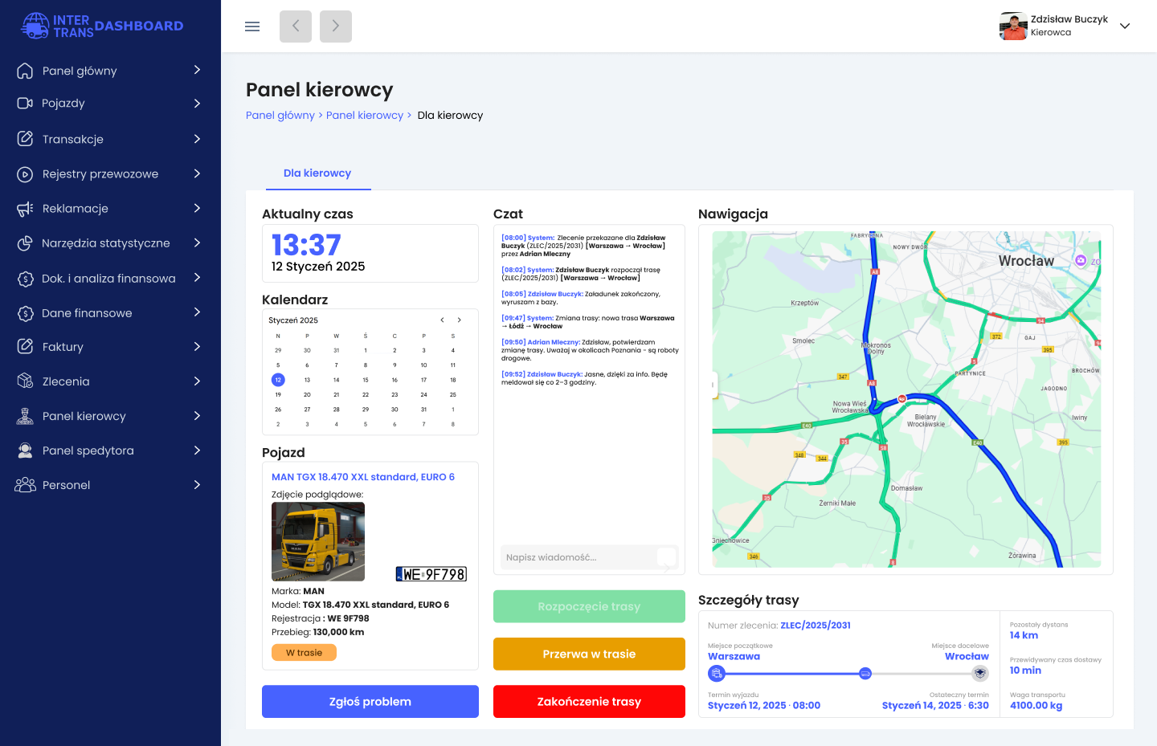
Interfejsy
Panel kierowcy
Strona internetowa
Aplikacja desktopowa

Slide 12
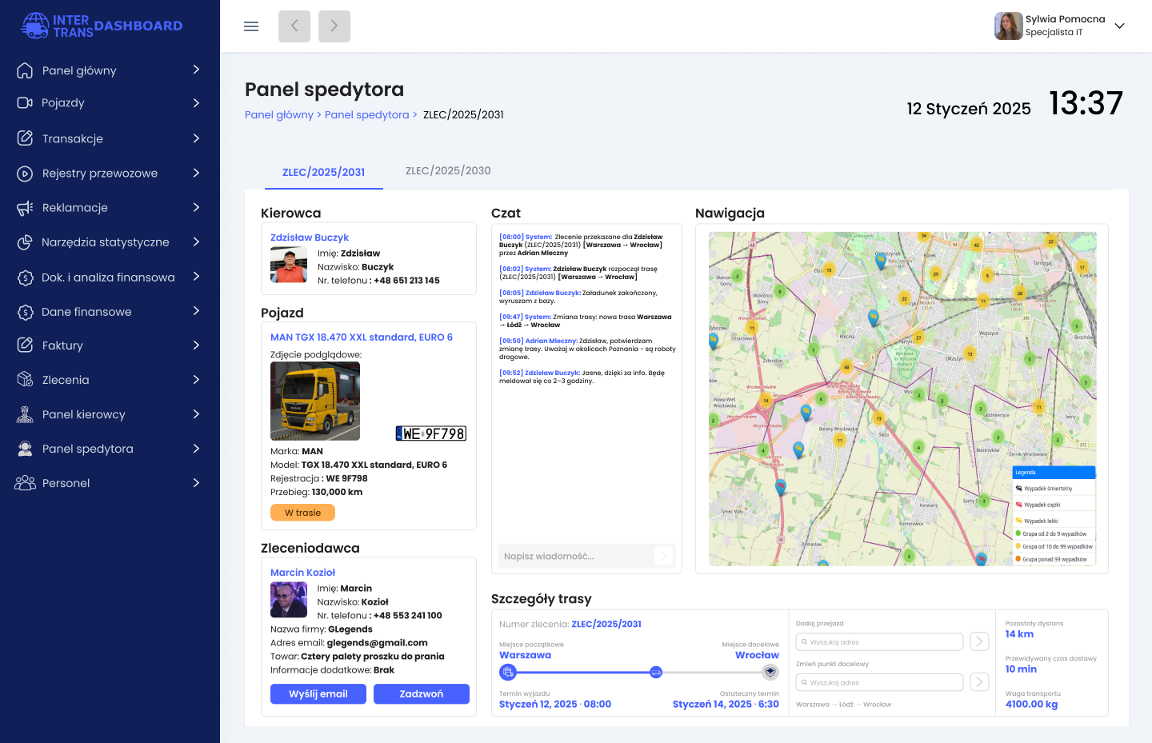
Interfejsy
Panel spedytora
Strona internetowa
Aplikacja desktopowa

Slide 13
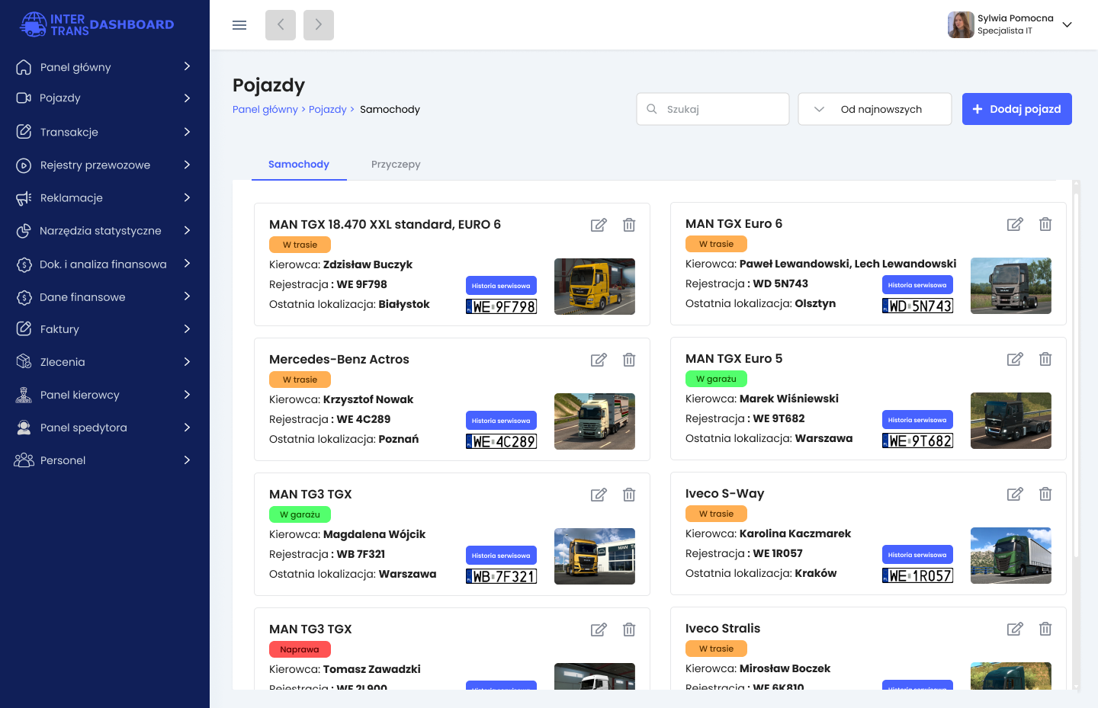
Interfejsy
Pojazdy
Strona internetowa
Aplikacja desktopowa

Slide 14
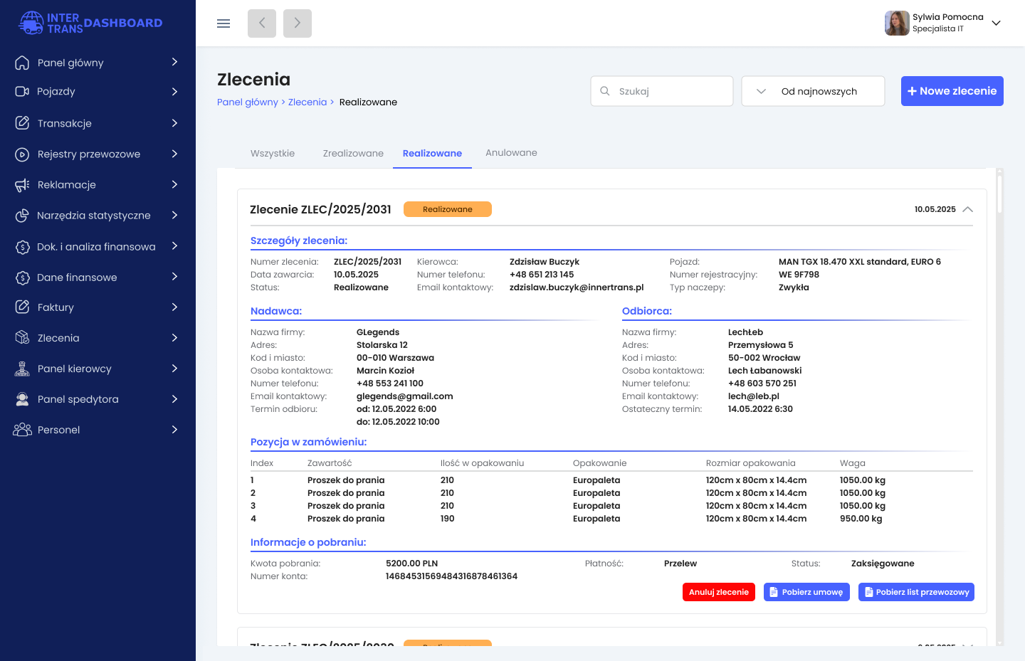
Interfejsy
Zlecenia
Strona internetowa
Aplikacja desktopowa

Slide 15
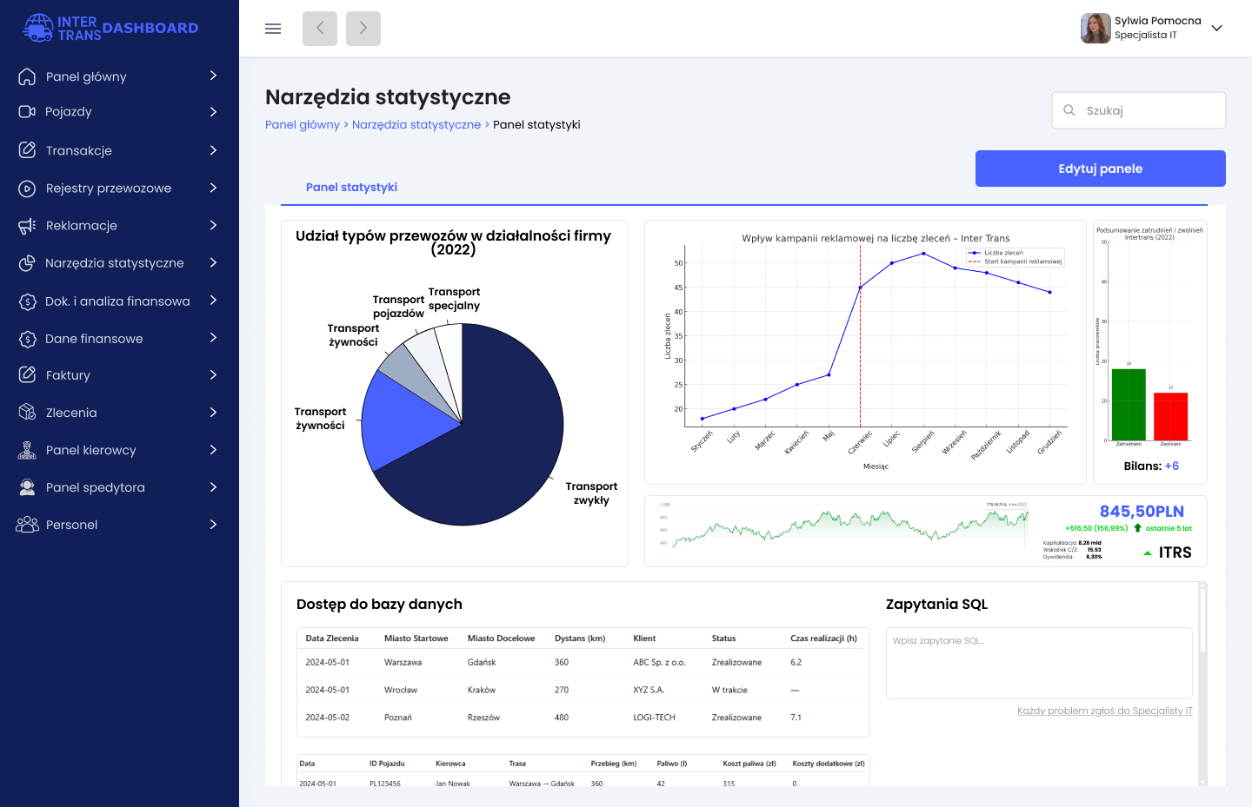
Interfejsy
Narzędzia statystyczne
Strona internetowa
Aplikacja desktopowa

Slide 16







Podsumowanie
Wdrożenie systemu informatycznego to dziś standard dla firm z dużym obiegiem dokumentów. Aplikacja desktopowa i strona internetowa usprawniają przepływ informacji, a prostota systemu pozwala na jego łatwą rozbudowę w przyszłości – nawet przy ograniczonym zespole IT.
Cyfryzacja dokumentów
Zastępuje papier, przyspiesza obieg informacji w firmie
Strona internetowa
Ułatwia dostęp do danych i kontakt z klientem
Aplikacja desktopowa
Optymalizuje pracę wewnętrzną firmy
Elastyczna architektura
Łatwa rozbudowa o nowe funkcje przy minimalnym nakładzie pracy
Niewielki zespół IT
Wystarczy niewielki zespół do utrzymania i rozwijania systemu

Slide 17


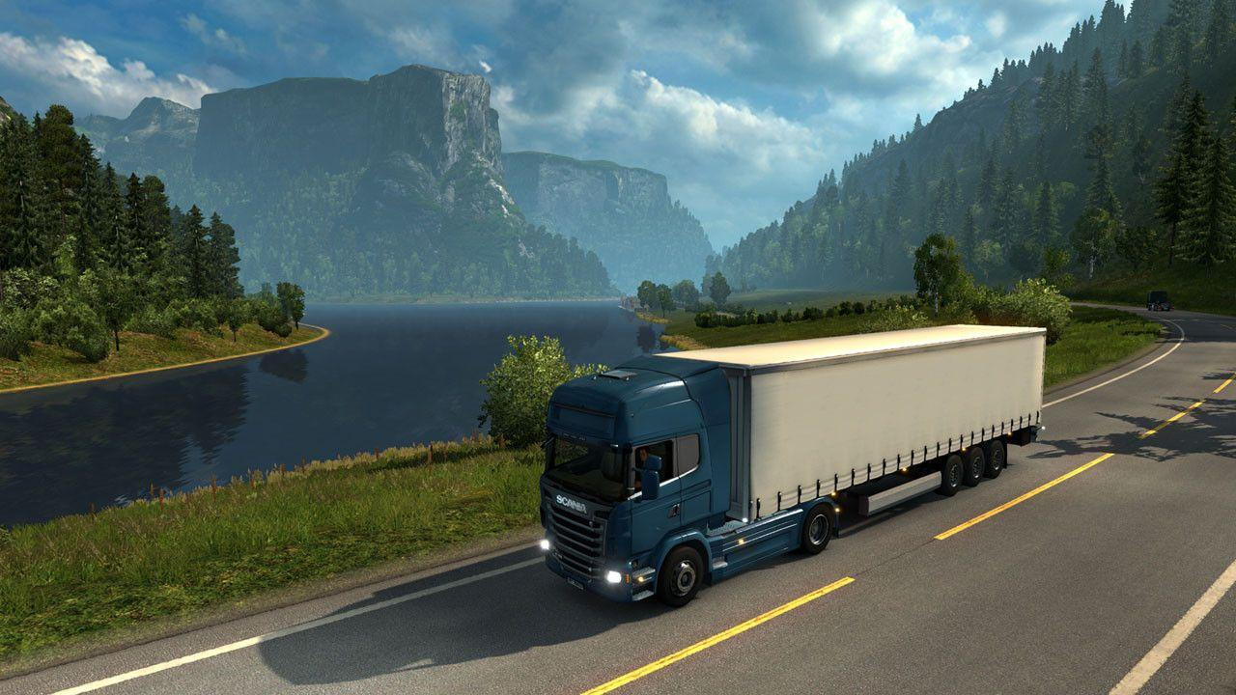
DZIĘKUJEMY!
Jakub Jarmakowicz
Email: 174991@student.uwm.edu.pl
Numer tel.: +48 690 377 864
Patryk Ciesielski
Email: 174755@student.uwm.edu.pl
Numer tel.: +48 895 351 166

Slide 18
Informacje
Tytuł + osoby (zespół) + UWM + rok + grupa
2. Jaki problem rozwiązujemy; Problem -> czyli co rozwiązujemy
-> dla kogo jest to system
-> dlaczego warto wdrożyć ten system
3. Pomysł -> Opis ogólnej koncepcji pomysłu (funkcje systemu)
-> krótki opis systemu
-> kluczowe funkcjonalności
-> innowacja lub co wyróżnia
4. Opowieść o architekturze i strukturze systemu (nie interfejs)
-> technologie, bazy
-> diagramy, schematy?
5. Interfejsy
-> idea projektowania
-> przykłady kluczowych widoków
6. Podsumowanie / wnioski (zastosowana architektura, czuli czy dobrze prognozuje na przyszłość)
7. Podziękowanie
-> Zaproszenie do zadawania pytań
-> Informacja kontaktowa (telefon)

